Slide 1
INICIALIZACIÓN DE SERVLET
COLABORACIÓN ENTRE SERVLETS
Eduard Lara
Notes:
Slide OK

Slide 2
INDICE
NORMALIZACIÓN
Parámetros iniciales del servlet
Recuperar los parámetros en el servlet
Parámetros iniciales de contexto
Lanzamiento de solicitudes
Método Forward
Método Include

Slide 3
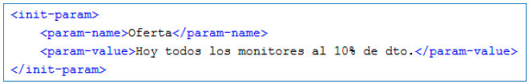
1. PARÁMETROS INICIALES DEL SERVLET
Un servlet puede tener cualquier número de parámetros de inicialización.
El método init debe obtener los valores a partir del objeto ServletConfig.
El contenedor web crea el objeto de configuración basándose en los parámetros de inicialización especificados en el descriptor de despliegue
En el archivo web.xml debemos declarar los parámetros, tal como muestra la imagen.

Slide 4
1.1. API DE SERVLETCONFIG
Cada contenedor web debe implementar la interfaz ServletConfig.
Las instancias de esta clase se pasan al método init(ServletConfig) definido en la interfaz de Servlet.
La clase GenericServlet (suministrada en la API de servlet) implementa la interfaz de Servlet.
Implementa el método init(ServletConfig), que almacena el objeto de configuración (delegate) y después llama al método init().
Se trata de un método init sin argumentos que se sustituye en las clases de servlet.

Slide 5
1.1. API DE SERVLETCONFIG
La interfaz ServletConfig proporciona el método getInitParameter, que permite recuperar los parámetros de inicialización del servlet.
Por motivos prácticos, la clase GenericServlet también implementa la interfaz ServletConfig, y esos métodos delegan las llamadas en el objeto de configuración almacenado.
Ello simplifica el código de servlet, porque permite llamar directamente al método getInitParameter (sin acceso directo al objeto de configuración).

Slide 6
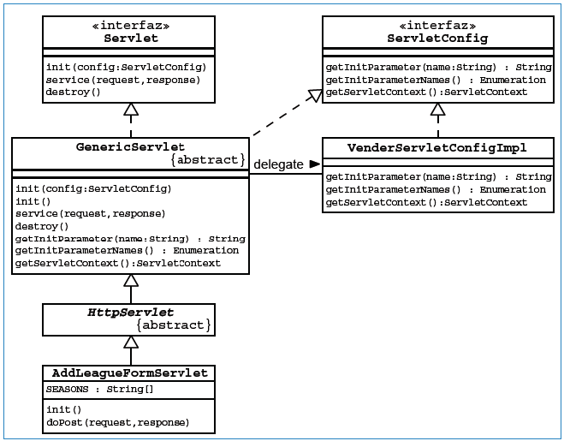
1.1. API DE SERVLETCONFIG
La siguiente imagen ilustra la API de servlet y su relación con la interfaz ServletConfig.

Slide 7
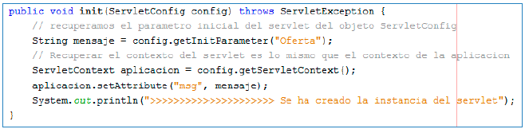
2. RECUPERAR LOS PARÁMETROS EN EL SERVLET
Para recuperar los parámetros iniciales utilizamos el método init(ServletConfig sc) del servlet tal y como muestra la imagen:

Slide 8
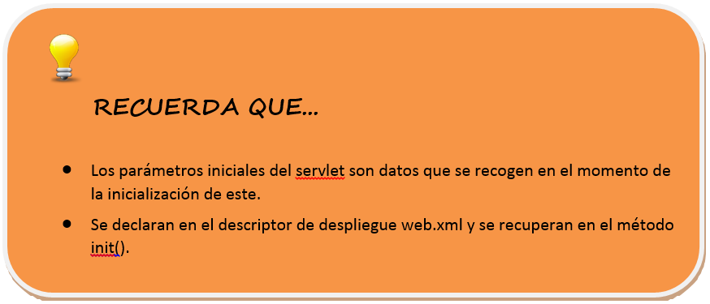
2. RECUPERAR LOS PARÁMETROS EN EL SERVLET

Slide 9
3. PARÁMETROS INICIALES DE CONTEXTO
Una aplicación web es una colección autocontenida de recursos estáticos y dinámicos: páginas HTML, archivos multimedia, archivos de datos y de recursos, servlets (y páginas de JSP) y otros objetos y clases Java auxiliares.
El descriptor de despliegue de la aplicación web sirve para especificar la estructura y los servicios utilizados por una aplicación web.
Un objeto ServletContext es la representación de tiempo de ejecución de la aplicación web.
El objeto de contexto es accesible a todos los servlets en una aplicación web.

Slide 10
3. PARÁMETROS INICIALES DE CONTEXTO
En el objeto de contexto se pueden almacenar atributos de ámbito de contexto mediante el método setAttribute. Los atributos pueden recuperarse del objeto de contexto mediante el método getAttribute.
También es posible eliminar un atributo de contexto con el método removeAttribute. El ámbito de contexto también se denomina ámbito de aplicación.
El método getServletContext lo suministra la clase GenericServlet, ampliada por la clase HttpServlet y las clases de servlet del usuario.

Slide 11
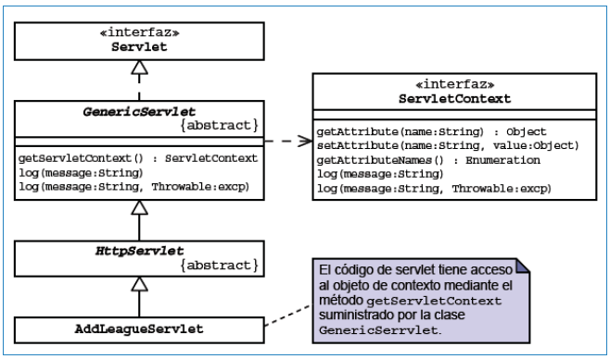
3. PARÁMETROS INICIALES DE CONTEXTO

Slide 12
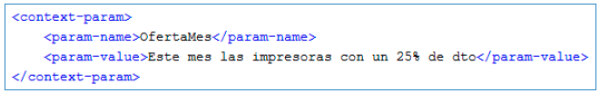
3. PARÁMETROS INICIALES DE CONTEXTO
En la siguiente figura, se puede ver cómo se hace la declaración de parámetros de contexto en el web.xml:

Slide 13
4. LANZAMIENTO DE SOLICITUDES
El lanzamiento de solicitudes permite a un servlet lanzar una solicitud a otro servlet, página JSP o página HTML, que será la responsable de cualquier procesamiento posterior y de generar la respuesta.
El API Java Servlet tiene una interfaz especial llamada javax.servlet.RequestDispatcher para este propósito.
Esta interfaz tiene dos métodos que le permiten delegar el procesamiento de solicitudes-respuestas en otro recurso, después de que el servlet llamante haya finalizado cualquier procesamiento preliminar:
  El método forward()
  El método include().

Slide 14
5. MÉTODO FORWARD
El método forward(); permite reenviar la solicitud a otro servlet o página JSP, o a un archivo HTML en el servidor; este recurso acepta la responsabilidad de producir la respuesta.
public void forward(ServletRequest request,
ServletResponse response) throws
ServletException, java.io.IOException
Difiere de HttpServetResponse.sendRedirect(), que redirige la petición con la ayuda del navegador.

Slide 15
6. MÉTODO INCLUDE
El método include(); permite incluir el contenido producido por otro recurso en la respuesta del servlet llamante.
public void include(ServletRequest request,
ServletResponse response) throws
ServletException, java.io.IOException

